Slide 1
Mexique
2024

Slide 2
Avertissement
Nous avons constaté que les données de TDM (Trade Data Monitor) concernant les déclarations commerciales du Mexique étaient erronées et sous-estimées. Ce phénomène, qui s’apparente selon les experts consultés à une dissimulation de données, semble avoir commencé en 2021.
En comparant deux bases de données, l'une recensant les importations déclarées par les autorités mexicaines et l'autre fournissant des estimations des importations, nous observons une divergence croissante depuis 2021, alors qu’aucune différence notable n’était relevée auparavant.
En 2023, cette divergence atteint 6 milliards de dollars pour les importations de produits agricoles et agro-alimentaires en provenance de tous les pays du monde. Dans le cas spécifique de la France, la différence est de 241 millions de dollars. Les importations déclarées par les autorités mexicaines passent ainsi de 200 millions à 441 millions de dollars.
Les chiffres sont donc à observer avec prudence.

Slide 4
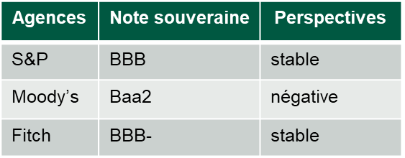
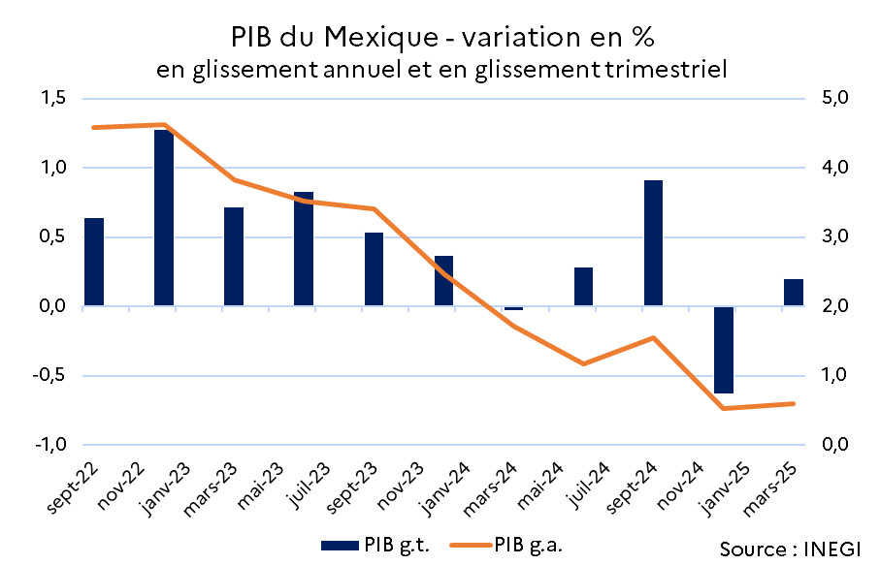
Un ralentissement prononcé de l’économie en 2025 (1)
La croissance s’est modérée à 1,5 % en 2024 (contre 3,3 % en 2023) …
… et devrait encore ralentir en 2025 (0,1 % selon Banxico ; -0,3 % selon le FMI).
Dégradation de la perspective par Moody’s en novembre dernier.
Au T1 2025, croissance fragile (+0,6 % g.a. / +0,2 % g.t.)
Secteur primaire : +8,1 % g.t.
Secteur secondaire : -0,3 % g.t.
Secteur tertiaire : 0,0 % g.t.
Incertitudes croissantes et facteurs externes défavorables : protectionnisme américain, tensions commerciales et géopolitiques
Ralentissement structurel en début de sexennat

Slide 5
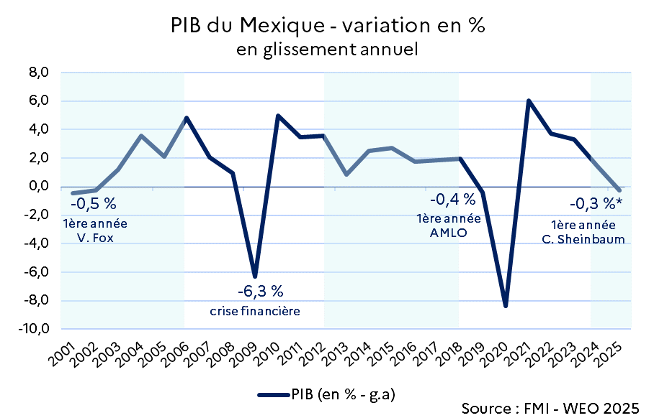
Un ralentissement prononcé de l’économie en 2025 (2)
Ralentissement structurel en début de sexennat : la croissance devrait accélérer en 2026, à mesure que les incertitudes liées au nouveau sexennat s'estompent et que les ajustements structurels commencent à générer les premiers effets.

Slide 6
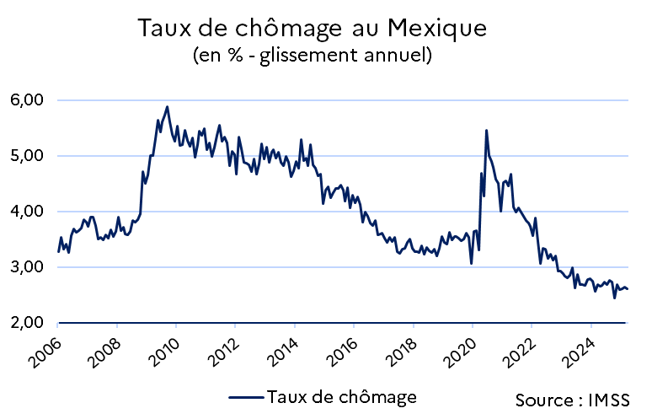
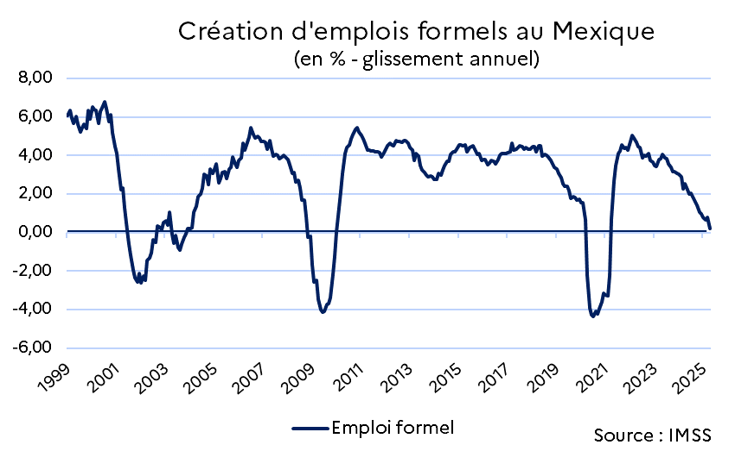
Marché du travail : signes d’essoufflement
Le marché du travail comme symbole de la résilience économique mexicaine : hausses salariales depuis 2017 et taux de chômage historiquement bas…
…mais ralentissement marqué de la création d’emplois formels depuis le début de l’année 2025.

Slide 7
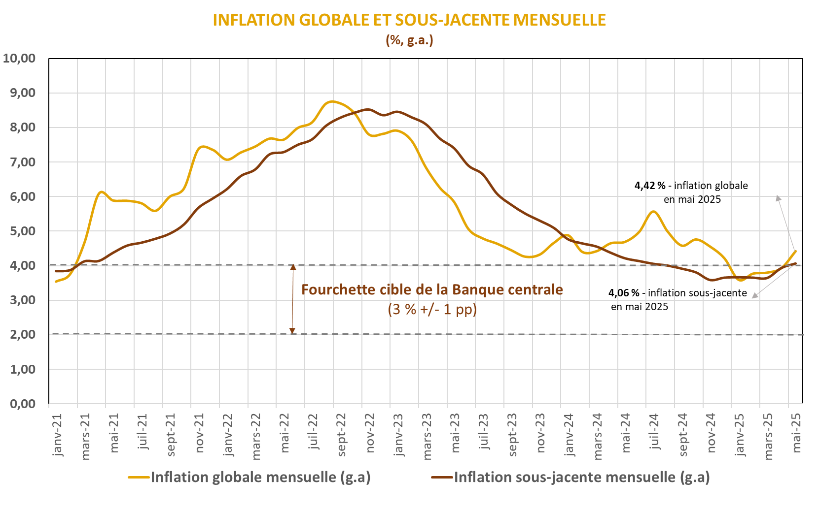
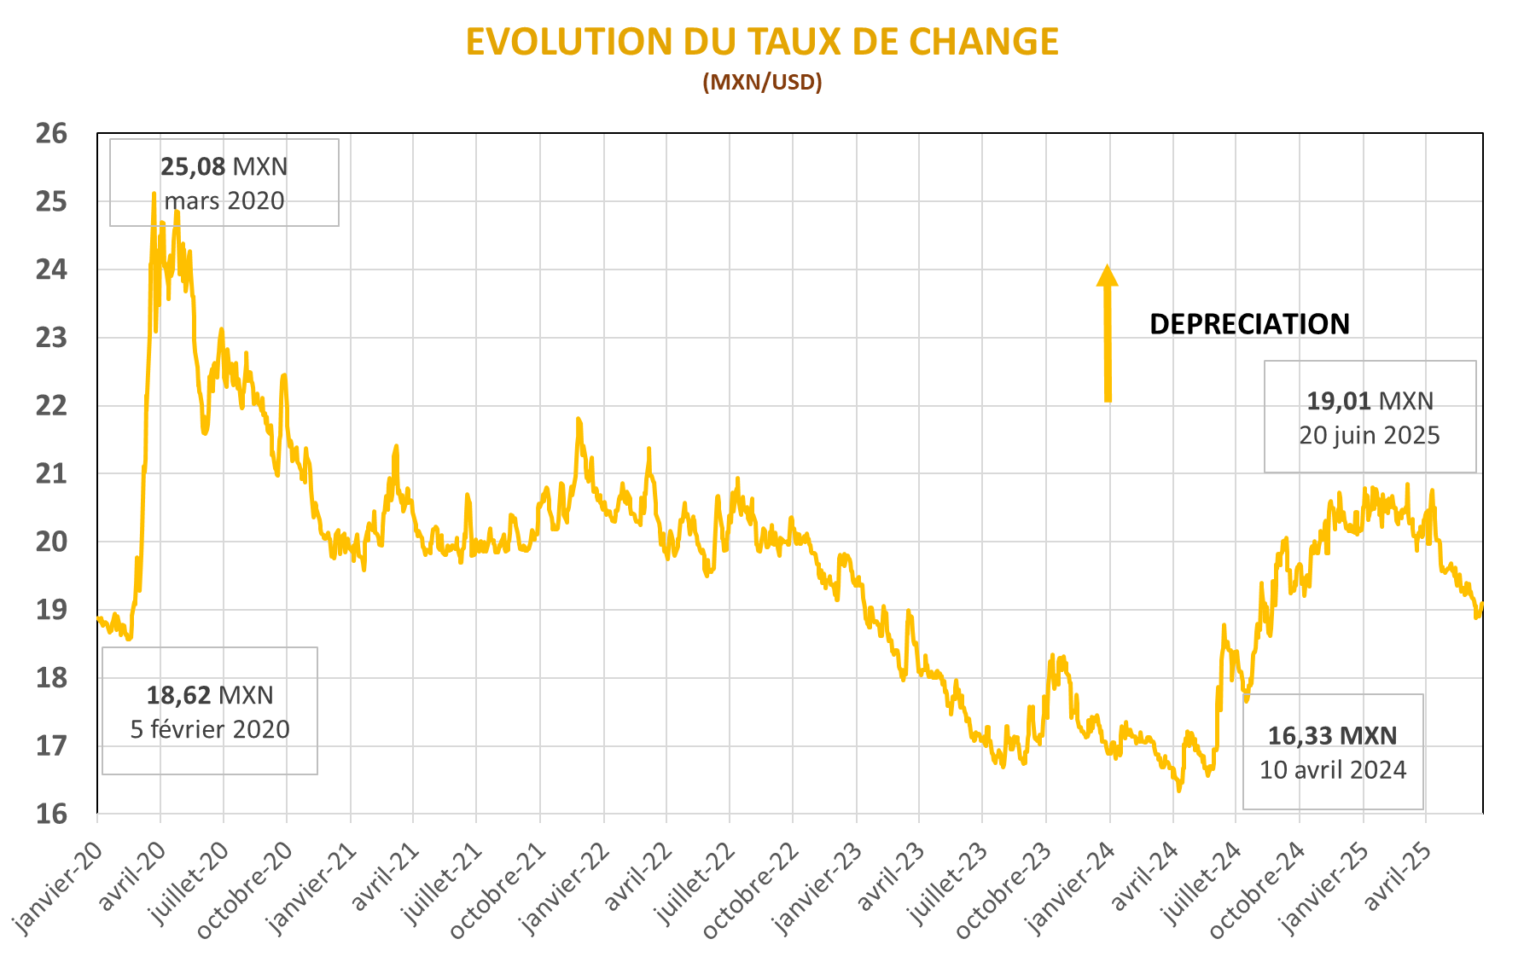
Des pressions inflationnistes à la hausse conjuguées à une appréciation du peso
L’inflation a dépassé la cible de Banxico en mai (+ 4,42 % g.a.), tirée par la composante non sous-jacente (+ 5,34 % g.a.).
La composante sous-jacente reste stable (+4,06 % g.a.).
Après une forte dépréciation en 2024, le peso mexicain s’est apprécié de 9,4 % depuis le début de l’année, repassant sous la barre des 19 MXN/USD.
Reflet de la faiblesse du dollar et d’une inflation américaine moins importante que prévue.

Slide 8
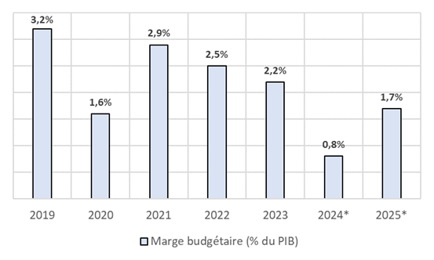
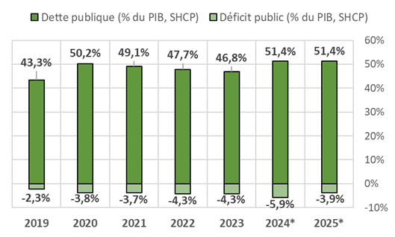
Des finances publiques sous surveillance
Budget 2025 : un mariage impossible entre consolidation fiscale et ambitions sociales
Objectif ambitieux de réduire le déficit fiscal à 3,9 % du PIB (contre 5,7 % estimé en 2024).
Baisse des dépenses : l’investissement public est la variable d’ajustement dans un contexte de hausse des dépenses incompressibles (pensions de retraite et coût de la dette).
Hausse des recettes : augmentation du taux de collecte grâce à la simplification et à la digitalisation fiscales.
Réforme fiscale plus que jamais nécessaire mais mainte fois écartée par la nouvelle présidente pour son début de mandat.
→ Budget de consolidation accueilli plutôt positivement par les marchés financiers et les agences de notations.
Une année électorale marquée par un déficit record…
…et des marges budgétaires en nette diminution

Slide 9
Le Mexique avec le monde

Slide 10
Les échanges agricoles et agro-alimentaires en un coup d’œil
Hausse de 12 % entre 2023 et 2024
Viande et produits carnés : + 17 %
Céréales : + 12 %
Fruits et légumes : + 21 %
Union européenne : + 24 %
États-Unis : + 11 %
Canada : + 5 %
mexicaines
mexicains
du Mexique

Slide 11
Balance commerciale (en valeur)
La balance commerciale reste stable depuis 2022.

Slide 12
Balance commerciale par poste d’importation (en valeur)
1er poste excédentaire : Fruits et légumes.
1er poste déficitaire : Céréales.

Slide 13
Balance commerciale par pays (en valeur)
Balance excédentaire : États-Unis (1er).
Balances déficitaires : Brésil (1er), France (9e).

Slide 14
Principaux fournisseurs

Slide 15
Le Mexique avec la France

Slide 16
Les échanges agricoles et agro-alimentaires franco-mexicains en un coup d’œil
Hausse de 40 % entre 2023 et 2024
Vins et spiritueux : - 13 %
Produits d’épicerie : + 80 %
Céréales : + 361 %
Taux de variation 2024/2023
+ 6 %
+ 4 %
+ 24 %
15 %
+ 1 %
mexicaines en provenance de France
mexicains en provenance de France
américains de la France

Slide 17
Balance commerciale mexicaine avec la France (en valeur)
Après une aggravation au cours des années COVID, le déficit réduit de nouveau depuis 2023.

Slide 18
Balance commerciale mexicaine avec la France par poste d’importation (en valeur)
1er poste excédentaire : Fruits et légumes.
1er poste déficitaire : Autres (préparations alimentaires 22 %, huiles végétales 17 %, tabacs 13 %).

Slide 19
Postes d’importation en provenance de la France (en valeur)
Taux de variation cumulée sur 3 ans
Les importations de Vins et Spiritueux augmentent de 75 % cumulativement sur trois ans.
+ 75 % + 146 % - 88 % + 166 % - 45 % - 60 % - 19 % + 63 % - 52 % - 99 % + 66 %

Slide 20
Principaux marchés de la France (en valeur)
Taux de variation 2024/2023
34e

Slide 21
Postes d’importation (en valeur)

